Slide 1
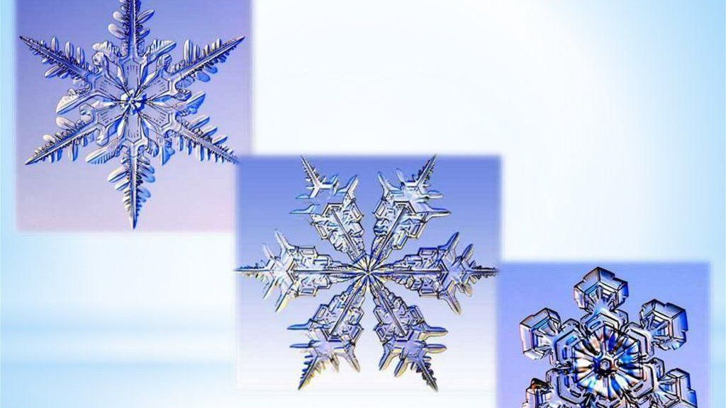
Снежинки
Выполнила: Розенраух Татьяна Юрьевна, воспитатель МБДОУ г. Иркутска детский сад №151

Slide 4
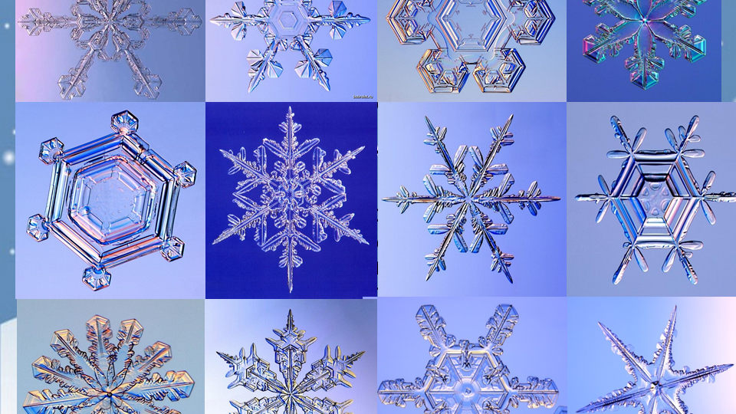

Slide 5
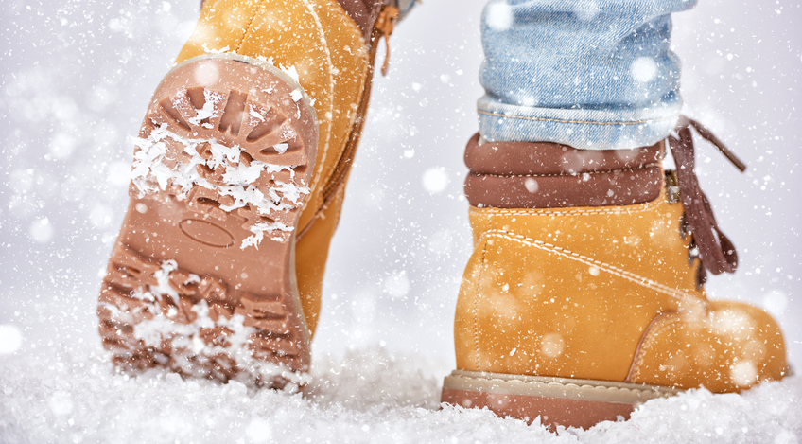

Slide 6
